Slide 1
O modelo de referência ISO/OSI
Redes de Computadores
Eduardo Furlan Miranda
2026-02-01
Baseado em: NUNES, S. E. Redes de Computadores.
Londrina: EDE SA, 2017. ISBN 978-85-522-0194-6.

Slide 2
Protocolo
Ao enviar uma mensagem para qualquer dispositivo encontrado na rede mundial de computadores, tanto o emissor quanto o receptor precisam utilizar um protocolo com que as duas partes concordem
Por meio de um conjunto contendo várias regras, é possível efetuar o controle da comunicação
A arquitetura do protocolo deve possuir os elementos-chave
  Sintaxe, semântica, e timing

Slide 3
Sintaxe
  Averigua-se o formato que os dados possuem, ou seja, a ordem como são apresentados
  P.ex.: um protocolo utiliza oito bits para o endereço do emissor, oito bits para o endereço do receptor e 16 bits para o conteúdo da mensagem

Slide 4
Semântica
  Analisa-se qual é a característica de cada seção de bits, como cada padrão se comporta e qual deve ser a decisão tomada
  P.ex.: o conteúdo dos pacotes para acessar um site tem a semântica diferente da dos pacotes destinados a streaming de vídeo

Slide 5
Timing
  Refere-se ao tempo durante o qual as mensagens são enviadas, em que se verifica: quando a mensagem deve ser enviada e a que velocidade
  P.ex.: uma mensagem é enviada a uma velocidade de 100 Mbps, porém o receptor só pode recebê-la a 1 Mbps

Slide 6
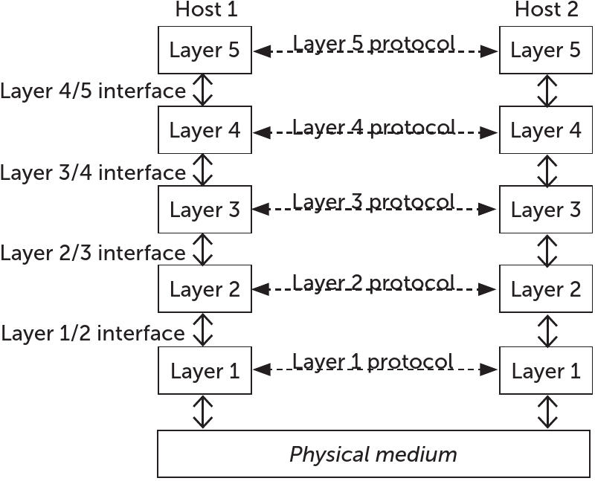
Hierarquia
Hierarquia e interfaces dos protocolos nos serviços de redes

Slide 7
Como determina o modelo de referência OSI, os protocolos são organizados em pilha ou camada
  Porém em todas as redes a função primordial é fornecer serviços às camadas superiores
O mecanismo utilizado faz com que a camada “n” de um dispositivo se comunique com a camada “n” de outro dispositivo
O protocolo efetua a “negociação” entre as partes para que seja provida a comunicação

Slide 8
Quando os dados são transferidos, cada camada processa o seu serviço respectivo
A cada par de camadas existe uma interface, responsável por definir as operações e os serviços que a camada inferior tem que encaminhar à camada superior
Ao projetar as interfaces nas redes, a carga de trabalho das informações que devem ser passadas entre as camadas é reduzida, pois, dessa forma, só é necessário oferecer o mesmo conjunto de serviços entre os dispositivos que estão se comunicando

Slide 9
Os protocolos utilizados nas redes de computadores estão diretamente ligados aos serviços utilizados nas redes de computadores diariamente
P.ex., ao utilizar um aplicativo em um smartphone, são necessários diversos protocolos como o TCP/IP, DNS, NTP, entre outros, para que seja provido algum tipo de serviço

Slide 10
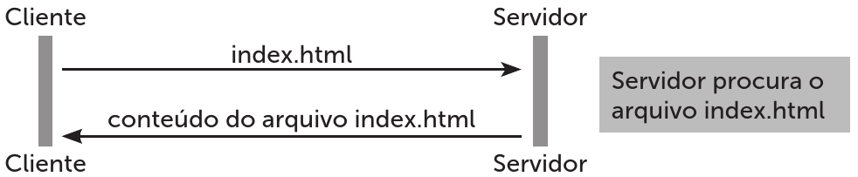
Camada 7 - HTTP
HTTP: protocolo dos servidores web da Internet
  Transferência ponto a ponto
  Conexão do tipo cliente/servidor
  A URL digitada no navegador é traduzida para um IP

Slide 11
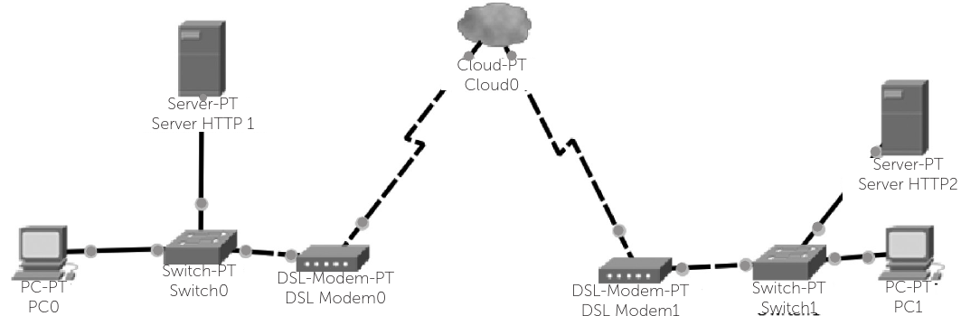
SMTP (email)
Servidores SMTP roteiram e trocam as mensagens
Servidores POP3/IMAP armazenam as mensagens

Slide 12
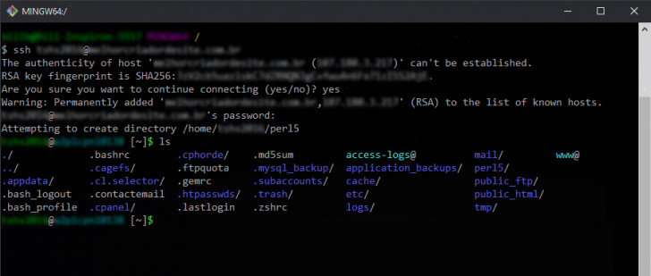
SSH
Protocolo que permite acesso remoto a outro dispositivo, por meio de um terminal

Slide 13
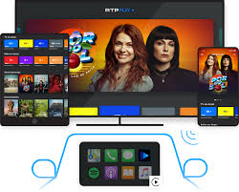
RTP
Protocolo de transporte utilizado na camada de aplicação para prover serviços streaming de áudio e vídeo
O cabeçalho do protocolo possui um campo específico com informações sobre o tempo, para fins de sincronização

Slide 14
SIP (Session Initiation Protocol)
Protocolo definido na definido na camada de sessão
responsável pela criação, modificação e finalização de sessões de transferência de arquivos de serviços multimídia
conexão do tipo cliente/servidor
Possui recursos para localização do usuário, capacidade, disponibilidade, características da rede, controle de chamada

Slide 15
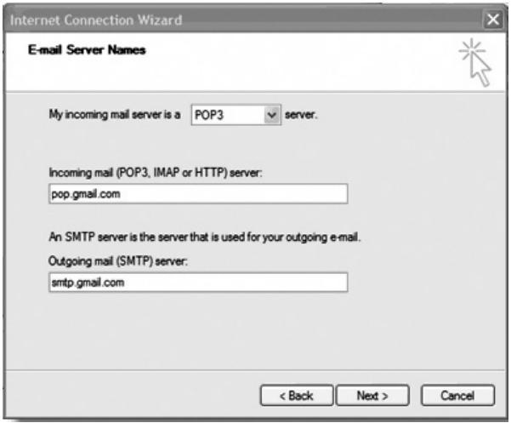
POP3 (Post Office Protocol)
Protocolo que permite descarregar as mensagens que estejam localizadas em um servidor de e-mail
Permite troca de
mensagens de forma
dessincronizada, não
instantânea

Slide 16
IMAP
protocolo sincroniza as mensagens alocadas em um servidor de e-mail, porém se mantém conectado a fim de sincronizar as mensagens recebidas, em tempo real

Slide 17
NTP (Network Time Protocol)
Função principal: sincronizar relógios de dispositivos (Roteadores, Servidores, PCs)
Estrutura: topologia hierárquica em camadas (precisão via consulta)
Importante para multimídia, para evitar atrasos

Slide 18
DNS (Domain Name System)
Protocolo responsável pela tradução de endereços numéricos (IP) para nomes de domínios amigáveis
  Facilita o acesso aos servidores, permitindo usar nomes
Hierarquia de Domínios (Categorias)
  Genéricos: definidos pelo segmento/propósito do site. Ex: .com (comercial), .org (organização), .edu (educação), .gov (governo)
  De países (ccTLD): abreviatura de 2 caracteres indicando o país de registro. Ex: .br (Brasil), .us (EUA), .ar (Argentina)

Slide 19
Resolvedor
Resolvedor: aplicação Cliente/Servidor que mapeia e encaminha solicitações
Domínio reverso: realiza o processo inverso; recebe um IP e retorna o nome do servidor associado

